Slide 1








PROJETO S.A
LOJA DE PRODUTOS DE LIMPEZA
SESI – SENAI - IEL

Slide 2
Samuel Haag
Eduardo Sedrez
João P. Amaral
Ruan Figueiredo
Alunos
SESI – SENAI - IEL

Slide 3


INTRODUÇAO SOBRE O SISTEMA
É um sistema de controle e gerenciamento de estoque para uma loja de produtos de limpeza
O QUE É?
Ele facilita o acompanhamento da quantidade de itens em estoque, entrada e saída de produtos, e a reposição dos itens
O QUE FAZ?
Samuel
SESI – SENAI - IEL

Slide 4
BANCO DE DADOS
MER: Explicação sobre Ele;
(Tabelas e Campos, Relacionamento entre as tabelas, cardinalidade)
MRN: Explicação sobre Ele;
(Tabelas e Campos, Relacionamento entre as tabelas, Chave Primaria e Estrangeira)
SESI – SENAI - IEL

Slide 5
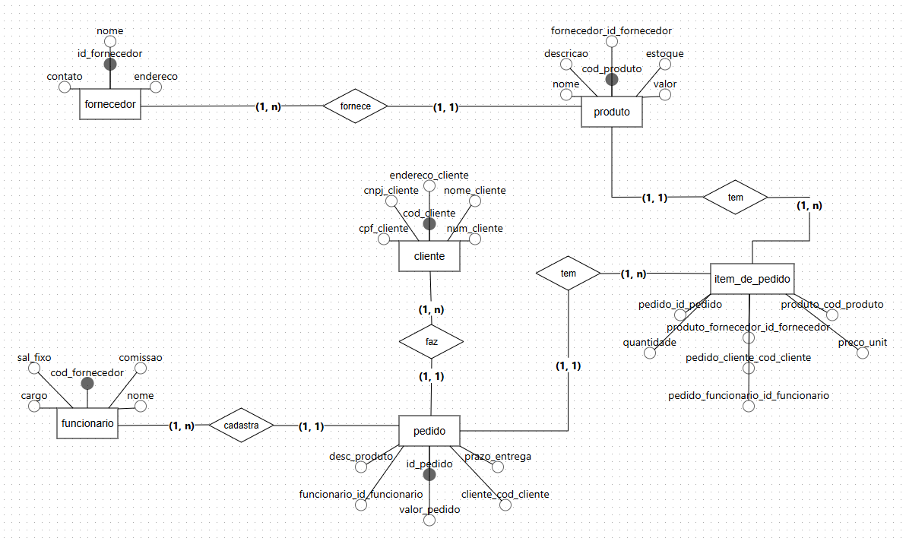
MER
Eduardo
SESI – SENAI - IEL

Slide 6
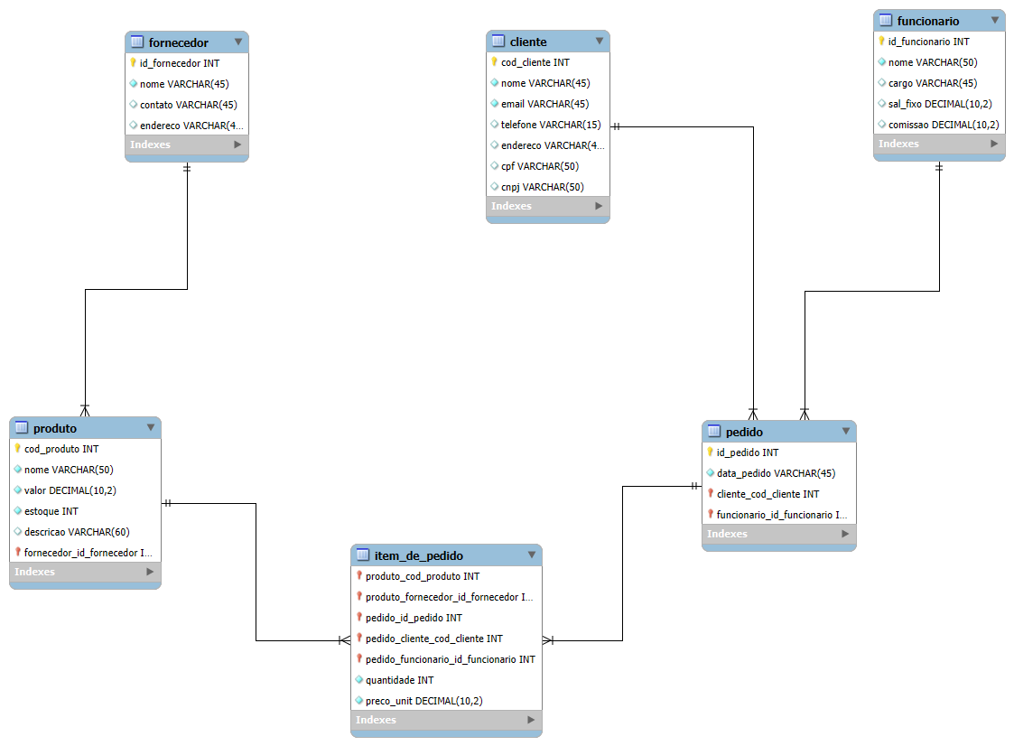
MRN
João
SESI – SENAI - IEL

Slide 7
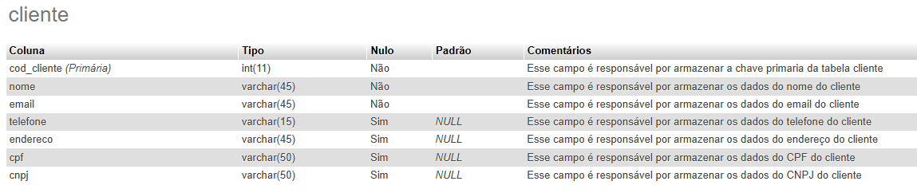
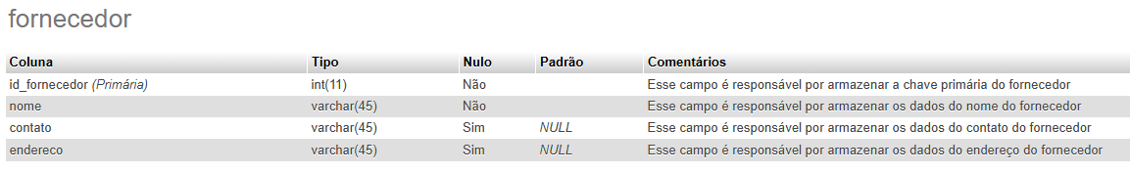
DICIONARIO DO BANCO DE DADOS
(Os Critérios da padronização)
Ruan
SESI – SENAI - IEL

Slide 8
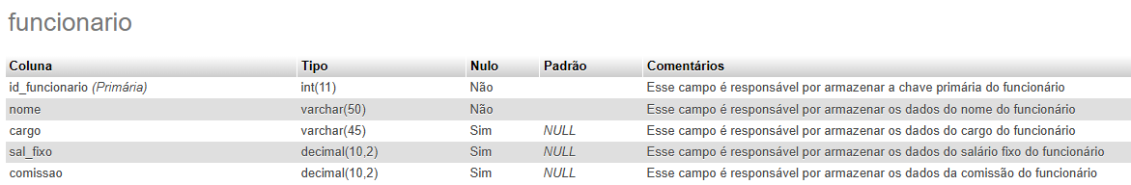
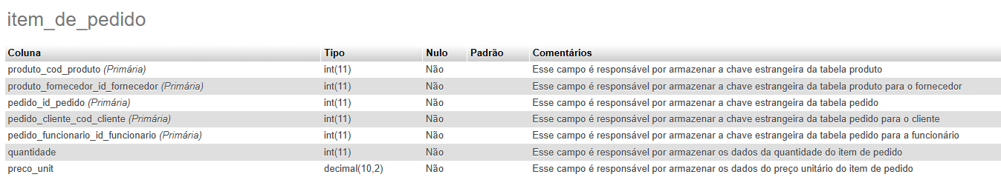
DICIONARIO DO BANCO DE DADOS
(Os Critérios da padronização)
Continuação..
Prof.s3rgio@gmail.com
SESI – SENAI - IEL

Slide 9
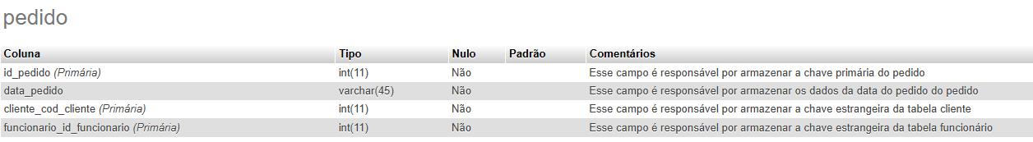
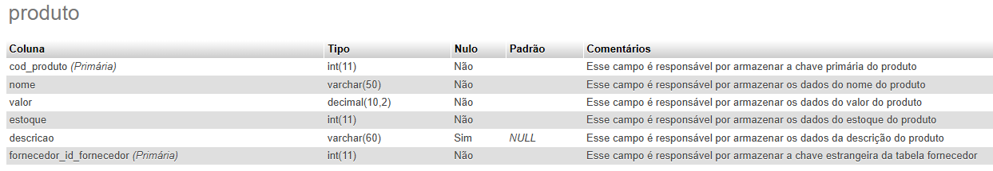
DICIONARIO DO BANCO DE DADOS
(Os Critérios da padronização)
Continuação..
Prof.s3rgio@gmail.com
SESI – SENAI - IEL

Slide 10
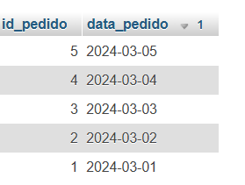
1ª Consulta simples
SELECT id_pedido, data_pedido FROM pedido ORDER BY data_pedido DESC;
Samuel
SESI – SENAI - IEL

Slide 11
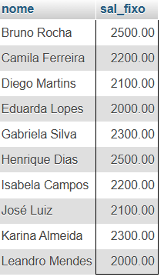
2ª Consulta simples
SELECT nome, sal_fixo FROM funcionário WHERE sal_fixo < 3000;
Samuel
SESI – SENAI - IEL

Slide 12
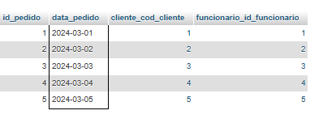
3ª Consulta simples
SELECT id_pedido, data_pedido, cliente_cod_cliente, funcionario_id_funcionario FROM pedido WHERE data_pedido BETWEEN '2024-03-01' AND '2024-03-31';
Samuel
SESI – SENAI - IEL

Slide 13
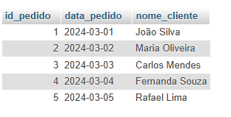
1ª Consulta UM JOIN
SELECT pedido.id_pedido, pedido.data_pedido, cliente.nome AS nome_cliente
FROM pedido
JOIN cliente ON pedido.cliente_cod_cliente = cliente.cod_cliente;
João
SESI – SENAI - IEL

Slide 14
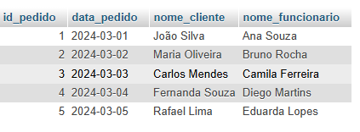
2ª Consulta DOIS JOIN
SELECT pedido.id_pedido, pedido.data_pedido, cliente.nome AS nome_cliente, funcionario.nome AS nome_funcionario FROM pedido
INNER JOIN cliente
INNER JOIN funcionario ON pedido.funcionario_id_funcionário = funcionario.id_funcionario AND pedido.cliente_cod_cliente = cliente.cod_cliente;
Ruan
SESI – SENAI - IEL

Slide 15
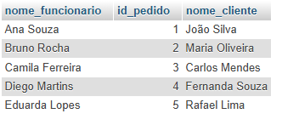
3ª Consulta TRES JOIN
Ruan
SELECT funcionario.nome AS nome_funcionario, pedido.id_pedido, cliente.nome AS nome_cliente
FROM funcionario
INNER JOIN pedido
INNER JOIN cliente
INNER JOIN item_de_pedido ON funcionario.id_funcionario = pedido.funcionario_id_funcionario AND pedido.cliente_cod_cliente = cliente.cod_cliente AND pedido.id_pedido = item_de_pedido.pedido_id_pedido;
SESI – SENAI - IEL

Slide 16
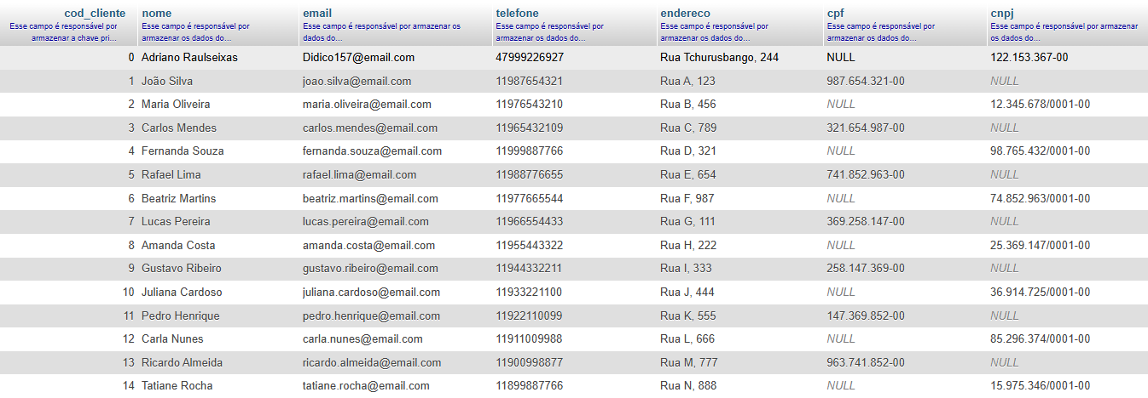
1ª SP Insert
CALL mySp_clienterInsert('Adriano Raulseixas','Didico157@email.com','47999226927','Rua Tchurusbango, 244','NULL','122.153.367-00');
Eduardo
SESI – SENAI - IEL

Slide 17
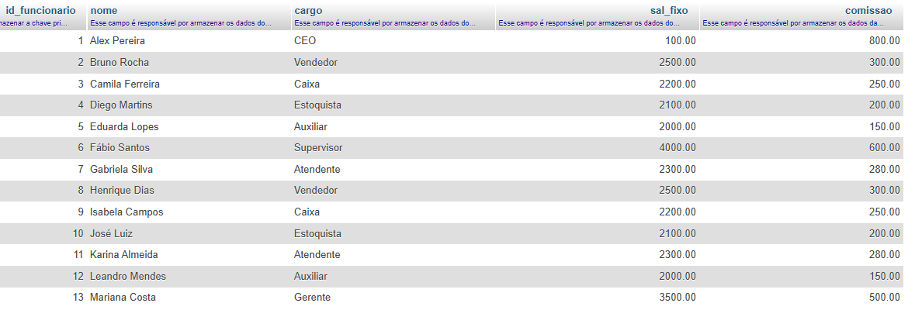
2ª SP Update
CALL mySp_funcionarioUpdate(1, 'Alex Pereira','100.000','800.000.00','CEO');
João
SESI – SENAI - IEL

Slide 18
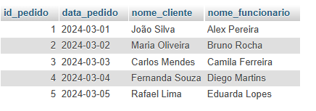
3ª SP Consulta com JOIN
CALL ListarPedidos();
Ruan
SESI – SENAI - IEL

Slide 19
1ª VIEW com JOIN
Esse é o código para criar a view:
CREATE VIEW view_join AS SELECT produto.valor, produto.nome, item_de_pedido.quantidade, item_de_pedido.preco_unit, produto.valor*item_de_pedido.quantidade as valor_a_pagar FROM produto inner JOIN item_de_pedido on produto.cod_produto = item_de_pedido.produto_cod_produto;
Eduardo
SESI – SENAI - IEL

Slide 20
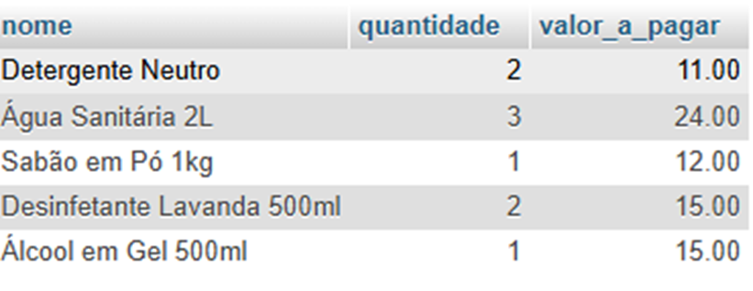
1ª VIEW com JOIN
Essa é o resultado da consulta da view
SELECT nome, quantidade, valor_a_pagar from view_join;
continuação..
Prof.s3rgio@gmail.com
SESI – SENAI - IEL

Slide 21
CONCLUSAO
SESI – SENAI - IEL

Slide 22
FIM.
OBRIGADO.
SESI – SENAI - IEL

